Slide 1
jQuery
Abdul Jabbar Ramadhani

Slide 2
jQuery
Bahasa pemrograman jQuery ditemukan oleh seorang pria bernama John Resig pada 2006. Pada tahun itulah jQuery ditetapkan sebagai library JavaScript yang bersifat lintas platform. Karena pada saat itu, kerap terjadi inkonsistensi antara impelementasi JavaScript di perangkat Firefox, Internet Explorer, dan Google Chrome (yang dirilis pada 2008).
jQuery bertugas mengompres berbagai baris kode menjadi sebuah fungsi tunggal. Artinya,kalian tidak perlu lagi menulis ulang berbaris-baris kode hanya untuk menyelesaikan satu task.

Slide 3
Keunggulan jQuery
jQuery cenderung lebih fleksibel karena bisa dengan mudah menambahkan plugin.
Memudahkan untuk mengakses elemen-elemen HTML
Manipulasi elemen HTML
jQuery juga bisa berinteraksi secara baik jika dikombinasikan dengan berbagai bahasa pemrograman lainnya.
Memudahkan penerapan efek-efek animasi dan JavaScript.

Slide 4
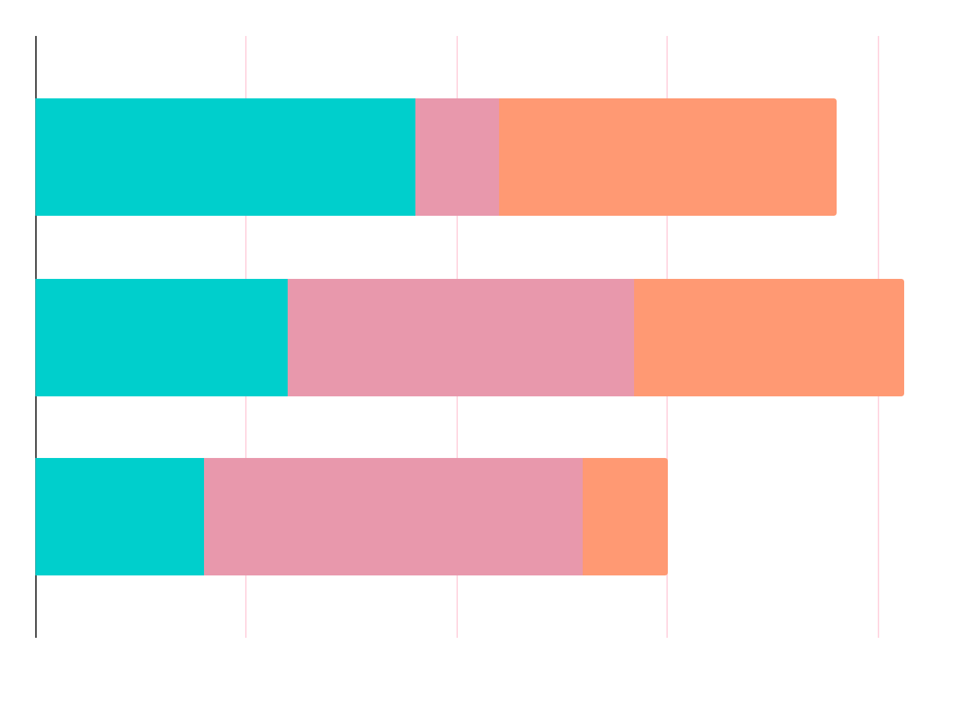
Kekurangan jQuery
Sebagai perangkat lunak yang open source terkadang memiliki beberapa masalah tidak terkecuali dengan jQuery.
Saat ini sudah banyak sekali versi jQuery yang tersedia itu berarti banyak juga yang versi yang sudah tidak kompetibel.

Slide 5
Cara menggunakan
JavaScript
jQuery
Document.getElementById(“demo”).innerHTML = “Welcome to Our Website!”;
$(“#demo”).html(“Welcome to Our Website!”);

Slide 6
Penjelasan
01
Tanda dolar ($) digunakan untuk menunjukkan penggunaan library jQuery. Sintaks (selector) menandakan elemen yang kamu pilih atau akan dituju. Sedangkan, .action() menunjukkan action atau task yang akan kamu lakukan terhadap elemen yang telah dipilih. Jadi, jika merujuk pada contoh di atas, (“#demo) merupakan selector, sedangkan tulisan (“Welcome to Our Website!”) merupakan action.

Slide 7
THANKS

